Slide 1

VIEW Index

Slide 2

VIEW
View mit den Spalten EMPNO, ENAME, JOB für alle Mitarbeiter aus der Abteilung 10.
CREATE VIEW EMP10
AS SELECT EMPNO,ENAME,JOB
FROM EMP
WHERE DEPTNO = 10;
Die View wird wie eine Tabelle behandelt, enthält aber keine Daten

Slide 3
Wozu Views?
Sicherheit: Soll z.B. den Mitarbeitern der Zugriff auf die Tabelle EMP, jedoch nicht auf die Columns SAL und COMM, gewährt werden, so kann ein View definiert werden, die die Columns SAL und COMM nicht enthält. Der Zugriff auf die Tabelle EMP wird nicht gewährt, der Zugriff auf die View schon
Erleichterung: Um bestimmte Daten zu erhalten, kann anstatt eines komplexen Query eine View erzeugt werden, um diese Information durch ein einfaches Query zu erhalten.

Slide 4
Update über Views
In Views können die Daten auch direkt ‚upgedated‘ werden. Das SELECT, das beim Erzeugen der View verwendet wurde, muss folgende Bedingungen erfüllen:
Daten werden nur aus einer Tabelle selektiert
Keine Verwendung der GROUP BY Klausel, der DISTINCT Klausel oder einer Gruppenfunktion
Eine Column, die verändert wird, darf nicht durch einen Ausdruck erzeugt worden sein

Slide 5
Löschen über Views
Um Zeilen aus einer View zu löschen, muss das SELECT, das beim Erzeugen des Views verwendet wurde, folgende Bedingungen erfüllen:
Daten werden nur aus einer Tabelle selektiert
Keine Verwendung der GROUP BY Klausel, der DISTINCT Klausel oder einer Gruppenfunktion

Slide 6
Einfügen über Views
Um Zeilen in eine Tabelle über eine View einzufügen, muss das SELECT, das beim Erzeugen der View verwendet wurde, folgende Bedingungen erfüllen:
Daten werden nur aus einer Tabelle selektiert
Keine Verwendung der GROUP BY Klausel, der DISTINCT Klausel oder einer Gruppenfunktion
Eine Column darf nicht durch einen Ausdruck erzeugt worden sein
Jede NOT NULL Column der Tabelle muss in der View ebenfalls vorhanden sein

Slide 7
View - Beispiele
CREATE VIEW PROJSTAFF (EMPLOYEE, PROJECT, PROJECT_NUMBER)
AS SELECT ENAME,PNAME,EMP.PROJNO
FROM EMP,PROJ
WHERE EMP.PROJNO = PROJ.PROJNO;
CREATE VIEW PAY (NAME, MONTHLY_SAL,ANNUAL_SAL,DEPTNO)
AS SELECT ENAME,SAL,SAL*12,DEPTNO
FROM EMP;

Slide 8
Read only View
CREATE VIEW clerk (id_number, person, department, position)
AS SELECT empno, ename, deptno, job
FROM emp
WHERE job = ’CLERK’
WITH READ ONLY
Die with read only Option bewirkt, dass nur gelesen, aber keine Änderungen durchgeführt werden können.

Slide 9
View
View aller Spieler, die vor 1950 geboren worden sind:
create view veteran as
select *
from players
where year_of_birth < 1950
Ändern des Geburtsdatums:
update veteran
set year_of_birth = 1960
where playerno = 2
Durch dieses Update wird erreicht, dass der Spieler nicht mehr in der View
enthalten ist (Geburtsdatum 1960).

Slide 10
View
Dieser vielleicht unerwünschte Nebeneffekt kann durch folgendes
CREATE verhindert werden:
create view veteran as
select *
from players
where year_of_birth < 1950
with check option

Slide 11
Nested Query
SELECT a.deptno Department,
a.num_emp/b.total_count Employees,
a.sal_sum/b.total_sal Salary
FROM
(SELECT deptno, COUNT(*) num_emp, SUM(SAL) sal_sum
FROM emp
GROUP BY deptno) a,
(SELECT COUNT(*) total_count, SUM(sal) total_sal
FROM emp) b ;

Slide 12
Löschen / umbenennen von Tabellen
DROP TABLE EMP;
DROP VIEW PAY;
RENAME EMP TO EMPLOYEES;

Slide 13
Zugriffsmethoden
Sequentiell
Direkt
Index
Hash

Slide 14
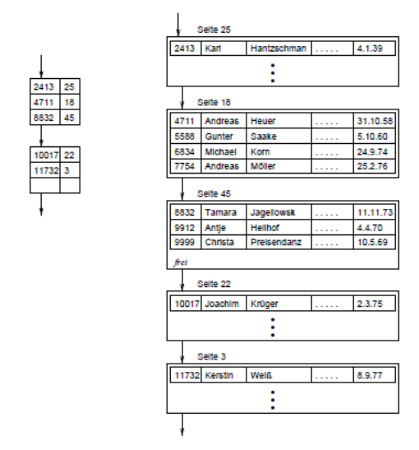
Indexkonzept

Slide 15
Index
Ein Index ist logisch und physisch unabhängig von den Daten, auf die er sich bezieht. Daher kann der Index ohne Einfluss auf den Datenteil erstellt oder gelöscht werden.
Wenn ein Index gelöscht wird, funktioniert danach die Applikation wie bisher – es kann allerdings zu erhöhten Zugriffszeiten kommen.
DML Statements sind im „Wording“ mit / ohne Indexverwendung gleich.
Ein Index ist ein schneller Zugriffsweg auf ein Tupel.
Der Index zeigt direkt auf die physische Adresse eines Tupels des entsprechenden Datenblocks – unter Verwendung der ROWID.
Primary und unique keys haben automatisch einen Index.

Slide 16
Indexverwendung
Join-Columns sollten indiziert werden: (Primary Keys und Foreign Keys)
Häufig verwendete Columns: (in WHERE Klausel, in der GROUP BY oder in der ORDER BY Klauseln
Erst ab einer gewissen Zeilenanzahl (mehrere 100 Zeilen) wird eine Beschleunigung erzielt
Für jede Tabelle sollten nicht mehr als zwei oder drei Indextabellen angelegt werden. (Indextabellen benötigen Speicherplatz; INSERT, UPDATE und DELETE Operationen werden langsamer)
Traditionelle Indexe nach der Technik der B* - Bäume eignen sich nicht zur Indizierung von Spalten, die wenig verschiedene Werte aufweisen (Beispielsweise die Spalte Geschlecht: m/w). Eine Spalte Telefonnummer ist ein guter Indexkandidat.
Eine Spalte sollte indiziert werden, wenn die darauf abzusetzenden Queries weniger als 5% der Datensätze zurückliefern.
Tabellen, auf die gleich oft ein Abfrage und ein Update/Insert/Delete abgesetzt wird, sollten nicht indiziert werden.

Slide 17
Indexerstellung
CREATE INDEX EMP_ENAME
ON EMP(ENAME);
Zu einem Index können auch mehrere Columns einer Tabelle zusammengefasst werden. Um z.B. einen zusammengesetzten Index auf ENAME und EMPNO zu erstellen, wird eingegeben:
CREATE INDEX EMP_NAME_NO
ON EMP(ENAME,EMPNO);

Slide 18
Concatenated Index
CREATE INDEX comp_ind ON table1(x, y, z)
x, xy und xyz: leading portion des Index.
Zusammengesetzter Index soll verwendet werrden, wenn die indizierten Spalten häufig in der definierten Reihenfolge in Zusammenhang mit AND und OR in einer WHERE Klausel vorkommen.
Die Abfrage in der WHERE Klausel muss der leading portion des Index entsprechen. Nur dann wird der Index verwendet.

Slide 19
Unique / Nonunique Concatenated Index
Ein unique Index stellt sicher, dass keine zwei Zeilen der Tabelle in der indizierten Spalte dieselben Werte aufweisen. In diesem Fall ist die Adressangabe (rowid) identisch.
Nonunique Indexe erlauben das Auftreten desselben Wertes in der indizierten Spalte.
CREATE UNIQUE INDEX emp_name_dpt_ix ON hr.employees(last_name ASC, department_id DESC);

Slide 20
Index sinnvoll?
+ UNIQUE Index auf Primary Keys (wird bei primary key Constraint automatisch angelegt)
+ zum Join von Tabellen
+ auf Spalten, die häufig in Selektionskriterien vorkommen
+ auf Spalten mit hoher Selektivität. (Die Selektivität ist der Prozentsatz von verschiedenen Werten in einer Spalte)
- auf Spalten mit wenig verschiedenen Werten (z.B. Geschlecht)
- auf kleine Tabellen
- auf Spalten mit vielen NULL Werten

Slide 21
Indextyp B-Baum

Slide 22
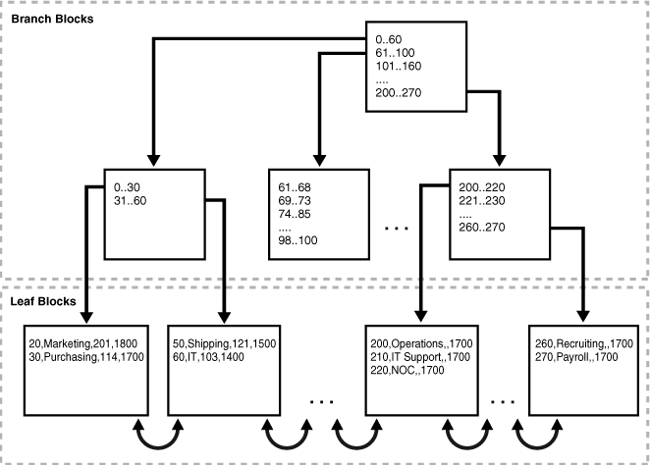
B – Baum Indextypen: index organized
Index organisierte Tabelle
unterscheidet sich von der heap – organisierten Tabelle dadurch, dass die Daten selbst den Index darstellen.

Slide 23
B – Baum Indextypen: reverse key
Reverse Key Index
Die Bytes des Index werden in umgekehrter Reihenfolge gespeichert. Der Indexeintrag 407 wird als 704 gespeichert. In manchen Fällen kann es vorkommen, dass dadurch eine bessere Verteilung über die Datenblöcke erreicht wird.

Slide 24
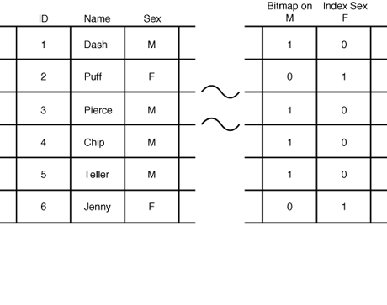
Indextyp Bitmap Index
CREATE BITMAP INDEX … ON …

Slide 25
Verwendung Bitmap Index
Offensichtlich eignet sich nicht jede Column für einen Bitmap Index. Es sollten nur sehr wenige verschiedene Werte in der betreffenden Spalte vorkommen. Beispiele dafür sind:
•Kontostatus (gut, schlecht)
•Verkaufsgebiet (einige wenige Regionen)
•Reihung (Noten)
Erstellung
CREATE BITMAP INDEX "ETW".dogs_bx1
ON DOGS (SEX);

Slide 26
Indextyp Function based Index
Wird bei Statements verwendet, die in der WHERE Klausel eine Funktion aufweisen.
CREATE INDEX emp_total_sal_idx
ON employees (12 * salary * commission_pct, salary, commission_pct);
SELECT employee_id, last_name, first_name, 12*salary*commission_pct AS "ANNUAL SAL"
FROM employees
WHERE (12 * salary * commission_pct) < 30000
ORDER BY "ANNUAL SAL" DESC;

Slide 27
Ascending / Descending Index
Bei einem Ascending Index werden die Daten aufsteigend nach der indizierten Spalte sortiert. Damit wird für sortierte Ausgaben die zusätzliche Aufgabe des Sortierens vermieden.
CREATE INDEX emp_name_dpt_ix ON hr.employees(last_name ASC, department_id DESC);

Slide 28
Zugriff: Index Scan
Der Zugriff auf eine Zeile erfolgt durch einen Indexzugriff über die indizierte Tabellenspalte. Die Anzahl der I/O Operationen entspricht der Höhe des B – Baumes.
Im Blattknoten steht die physische Adresse des Tupels in Form der rowid.

Slide 29
Zugriff: Full Index Scan
Dabei wird der gesamte Index verarbeitet. Dies ist dann verfügbar, wenn in der WHERE Klausel auf eine indizierte Spalte referenziert wird. Ein Full Index Scan erfordert keine Sortierung, da die Daten über den Index ausgegeben werden – die key Values im Index sind aber sortiert.

Slide 30
Zugriff: Full Index Scan
SELECT department_id, last_name, salary
FROM employees
WHERE salary > 5000
ORDER BY department_id, last_name;
Der Index wurde nach den Select List Items des Selects angelegt.
Ausgabe:
50,Atkinson,2800,rowid
60,Austin,4800,rowid
70,Baer,10000,rowid
80,Abel,11000,rowid

Slide 31
Zugriff: Fast Full Index Scan
Ist ein Full Index Scan bei dem nur auf die Indexdaten, nicht aber auf die Tabellendaten zugegriffen wird. Dies ist in dem Fall möglich, bei dem alle Spalten des Query im Index enthalten sind.

Slide 32
Zugriff: Index Range Scan
Es sollen beispielsweise alle Abteilungen ausgegeben werden, die eine Abteilungsnummer zwischen 20 und 40 haben.
In diesem Fall sind nur die Blätter des B – Baumes betroffen, die entweder vor- oder rückwärts gelesen werden.

Slide 33
Zugriff: Index Unique Scan
Wenn in einer WHERE Klausel mit dem Gleichheitoperator auf Spalten referenziert wird, die sämtliche unique indiziert sind.
SELECT *
FROM employees
WHERE employee_id = 5;

Slide 34
Zugriff: Index Skip Scan
Wird verwendet, wenn es im Zusammenhang mit einem concatenated index in der führenden Spalte wenig verschiedene Werte sind und viele verschiedene Werte in den nicht führenden Spalten. Der Index Skip Scan wird verwendet, wenn die führende Spalte nicht in der WHERE Klausel enthalten ist.
Szenario:
Die Customer Tabelle hat eine Spalte Geschlecht. Der zusammengesetzte Index wird definiert auf ‚Geschlecht || Email‘

Slide 35
Zugriff: Index Skip Scan
Die Indexeinträge haben folgendes Aussehen:
F,Wolf@company.com,rowid
Folgendes SQL Statement wird abgesetzt:
SELECT * FROM sh.customers WHERE cust_email = 'Abbey@company.com';
Geschlecht kommt im Index vor, nicht aber im WHERE!
Lösungsszenario:
Der Index wird in 2 Subindexe aufgeteilt – einer für jedes Geschlecht. Beide Subindexe werden verarbeitet und das Ergebnis zusammengesetzt. Dies erfolgt nach folgendem Muster:
SELECT * FROM sh.customers WHERE cust_gender = 'F'
AND cust_email = 'Abbey@company.com'
UNION ALL
SELECT * FROM sh.customers WHERE cust_gender = 'M'
AND cust_email = 'Abbey@company.com';

Slide 36
Indexverwendung
Die Definition eines Index ist nicht gleichbedeutend mit der Verwendung des Index. Die endgültige Entscheidung darüber liegt beim Optimizer. Verhinderung der Verwendung:
Optimizer Hint NO_INDEX
Hier wird die Verwendung des Index explizit untersagt:
SELECT /*+ NO_INDEX(employees emp_empid) */ employee_id
...
Optimizer Hint FULL
Hier wird ein full table scan anstatt eines index scan verlangt:
SELECT /*+ FULL(e) */ employee_id, last_name
FROM hr.employees e ...

Slide 37
Wird der Index verwendet?
CREATE TABLE t1 (c1 NUMBER);
CREATE INDEX t1_idx ON t1(c1);
ALTER INDEX t1_idx MONITORING USAGE;
SELECT table_name, index_name, monitoring, used
FROM v$object_usage;
SELECT * FROM t1 WHERE c1 = 1;
SELECT table_name, index_name, monitoring, used
FROM v$object_usage;
TABLE_NAME INDEX_NAME MON USE
T1 T1_IDX YES YES

Slide 38
Indexcluster

Slide 39
Erstellen eines Indexclusters
CREATE CLUSTER personnel
( department_number NUMBER(2) );
CREATE TABLE emp
(empno NUMBER PRIMARY KEY,
ename VARCHAR2(10) NOT NULL
CHECK (ename = UPPER(ename)),
job VARCHAR2(9),
mgr NUMBER REFERENCES scott.emp(empno),
hiredate DATE CHECK (hiredate >= SYSDATE),
sal NUMBER(10,2) CHECK (sal > 500),
comm NUMBER(9,0) DEFAULT NULL,
deptno NUMBER(2) NOT NULL )
CLUSTER personnel (deptno);
CREATE TABLE dept
(deptno NUMBER(2),
dname VARCHAR2(9),
loc VARCHAR2(9))
CLUSTER personnel (deptno)
CREATE INDEX idx_personnel ON CLUSTER personnel

Slide 40
Wird der Index überhaupt verwendet?
SQL> Prompt this view should be consulted as the owner of the object of interest (e.g. system will mostly see an empty view).
SQL> SELECT table_name, index_name, monitoring, used FROM v$object_usage;
TABLE_NAME INDEX_NAME MON USE
------------------------------ ------------------------------ --- ---
T1 T1_IDX YES NO
SQL> SELECT * FROM t1 WHERE c1 = 1;
no rows selected
SQL> SELECT table_name, index_name, monitoring, used FROM v$object_usage;
TABLE_NAME INDEX_NAME MON USE
------------------------------ ------------------------------ --- ---
T1 T1_IDX YES YES
v$object_usage to see if the index is being used or not. Here is an example:
SQL> CREATE TABLE t1 (c1 NUMBER);
Table created.
SQL> CREATE INDEX t1_idx ON t1(c1);
Index created.
SQL> ALTER INDEX t1_idx MONITORING USAGE;
Index altered.

Slide 41
ENDE

